Slide 1

USEN Service Lineup
For Chain store
株式会社 USEN

Slide 2















USEN-NEXT GROUP 概要
商号 株式会社 USEN-NEXT HOLDINGS
所在地 東京都品川区上大崎三丁目1番1号
代表者 代表取締役社長CEO 宇野 康秀
設立年月日 2009年2月3日
資本金 9,445万円（平成29年12月1日現在）
事業内容 グループ会社の経営管理など
事業領域
BtoB
業務店
メディア
業務用システム
コンシューマー
ブロードバンドインターネット回線の販売代理店、オフィスのICT環境構築の提案・販売、
店舗やオフィス向けBGM、タブレットPOSレジ、IPカメラ、損害保険等、業務店に必要とされる様々なサービスの提供及び、各種施工設置・保守対応
グルメサイトの「ヒトサラ」、「SAVOR JAPAN」やウェディングメディア「ウエコレ」他、スタイリスト探しのWEBマガジン「bangs」等のメディアを展開
病院やビジネスホテル、レジャーホテル、飲食店、ゴルフ場向けの自動精算機をはじめとしたトータルソリューションサービスの提供
日本最大級の映像配信及び多様な電子書籍コンテンツを提供する「U-NEXT」をはじめ、MVNOサービス「U-mobile」、個人向けブロードバンド回線サービス「U-NEXT光」など、コンシューマー向けサービスを提供

Slide 3

USEN 会社概要
■商号
株式会社 USEN （平成29年12月1日にUSEN分割準備会社から商号変更）
■本社所在地
東京都品川区上大崎三丁目1番1号 （03-6823-7111）
■代表者
代表取締役社長 田村 公正（たむら きみまさ）
■事業内容
IoTプラットフォーム事業、音楽配信事業、エネルギー事業
■事業所数
147ヵ所（平成30年8月31日現在）
■許認可・登録
放送法に基づく一般放送事業登録事業者（登録番号：GS第50号）
放送法に基づく一般放送事業届出事業者
電気通信事業法に基づく電気通信事業届出事業者（届出番号：A-29-16071）
電気工事業法に基づく電気工事業者（登録番号：東京都知事登録 第264880号）
■加盟団体
一般社団法人日本ショッピングセンター協会[JCSC] 賛助会員
一般社団法人日本フードサービス協会[JF] 賛助会員
オール日本スーパーマーケット協会[AJS] 賛助会員
日本チェーンドラッグストア協会[JACDS] 賛助会員
新日本スーパーマーケット協会[NSAJ] 賛助会員
一般社団法人日本メンズファッション協会[MFU] 特別会員
全国カラオケ事業者協会[JKA] 協賛会員

Slide 4


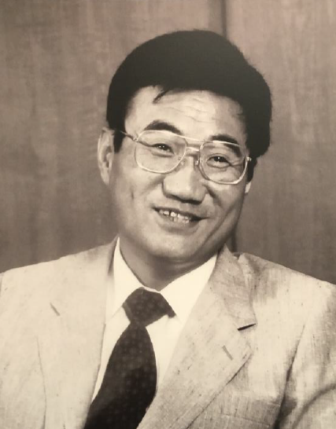






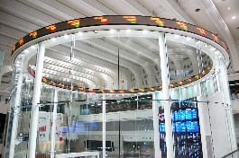
沿革
1961. 6
大阪有線放送社として
故宇野元忠が個人創業
2Pケーブルにて2チャンネルの有線音楽放送開始
2006. 10
(株)ギャガ・コミュニケーションズ（現：ギャガ(株)）を株式交換により完全子会社化
2013. 12
スマートフォン向け定額音楽配信サービス『スマホでUSEN』提供開始（現：『SMART USEN』）
2015. 7
レコチョクとの協業による店舗用BGM配信サービス『OTORAKU -音・楽-』提供開始
2006. 10
テレビ向け動画配信サービス『ギャオネクスト』（現名称：『U-NEXT』）の提供開始
1987. 10
マルチ440チャンネルステレオの有線音楽放送を開始
2015. 11
USEN、東京電力(株)と業務提携に関する基本合意
社名を「株式会社有線ブロードネットワークス」に変更、併せて本社を東京都千代田区永田町に移転
2009. 4
(株)GyaOの発行済株式の51％をヤフー(株)へ譲渡
2000. 4
(株)ギャガ・コミュニケーションズ（現：ギャガ(株)）の全株式を(株)ティーワイリミテッド及び(株)キノシタ・マネージメントへ譲渡
2017. 12
U-NEXT、USENとの経営統合で株式会社 USEN-NEXT HOLDINGSに商号変更
2009. 7
光ファイバー・ブロードバンドサービスを、東京都世田谷区、渋谷区の一部地域にて開始
2001. 3
2012. 7
グルメ情報サイトを『ヒトサラ』 へ
ブランド変更
2018. 6
中国大手電子決済プラットフォーマーLakala社日本法人、(株)ラカラジャパンと業務提携
2018. 7
本社を東京都品川区に移転
(株)大阪証券取引所ナスダック・ジャパン（現：東京証券取引所JASDAQ）市場に上場
2001. 4
2013. 7
USEN、東証と大証との証券市場統合により、東京証券取引所JASDAQ市場に上場
2018. 8
店舗のトータルソリューション領域において(株)リクルートと業務提携
(株)アルメックスを株式交換により完全子会社化
2018. 9
キャンシステム株式会社の株式を取得し子会社化
2006. 10

Slide 5

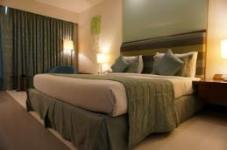
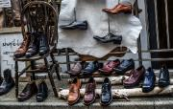
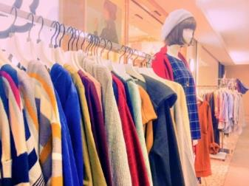
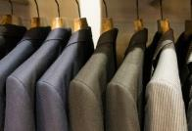
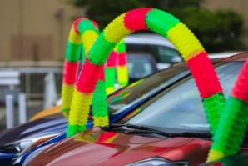

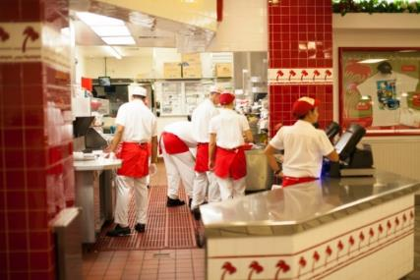
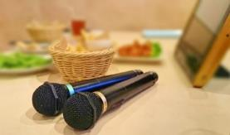
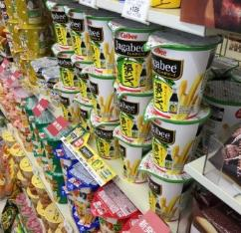
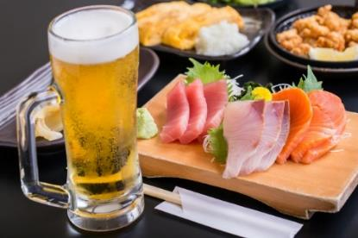
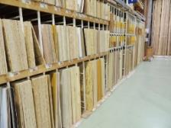

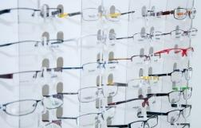
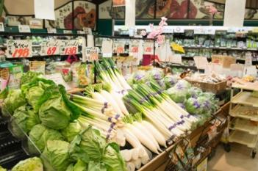
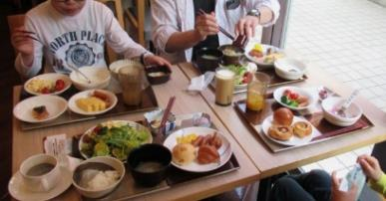
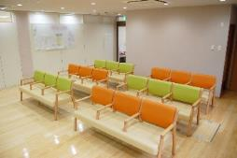

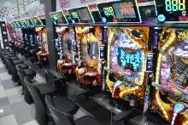


USENの顧客基盤
顧客数は全国
約75万件※
(うち チェーン店は23万件)
あらゆる業界・業種との取引実績がございます
U
U
U
U
U
U
※ USEN及びキャンシステムの業務店顧客合計

Slide 6


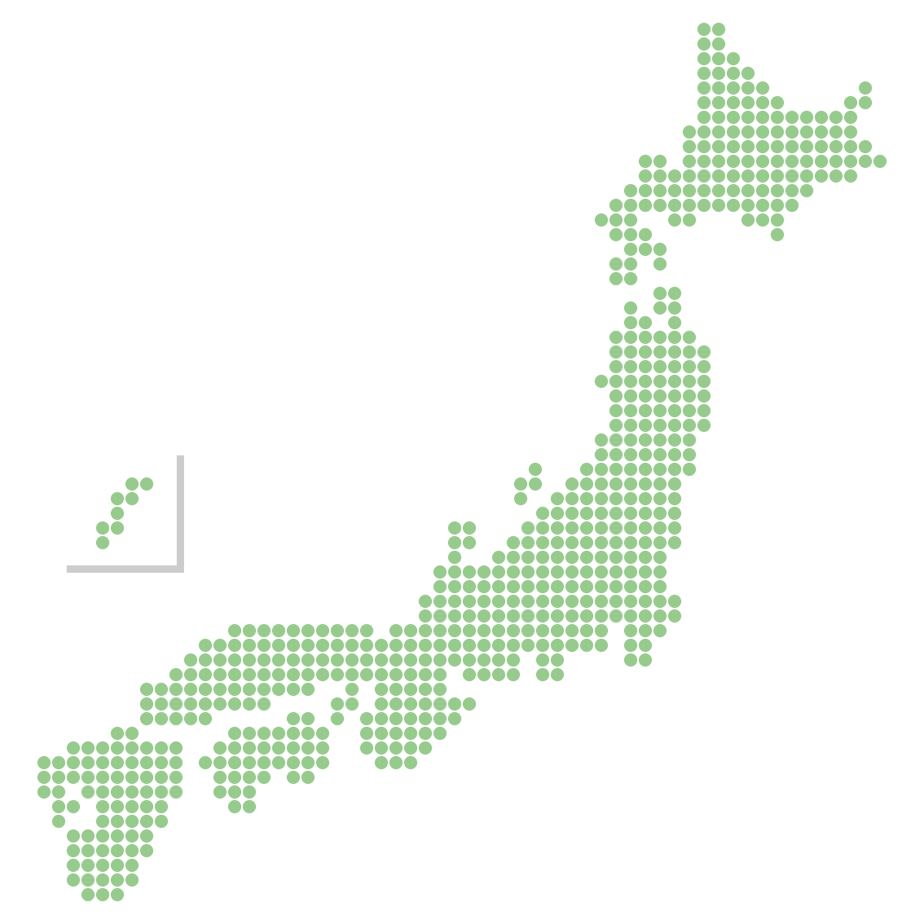








数字で見るUSEN
メディア
3.1%
店舗サービス
27.2％
グループ社数
19 社
エネルギー16.7%
USENの取り扱い商材数
約60以上
目黒セントラルビルのほか、
新宿・渋谷などにオフィスがあります。
USEN-NEXT ホールディングス
セグメント 売上比率
第2四半期（2019年8月期）
USENの拠点数
141箇所
コンテンツ配信18.6%
通信事業
23.1%
店舗運営をあらゆる側面で
サポート致します。
業務用システム11.3%
導入後の保守・メンテナンス体制も万全。
各拠点のUSEN社員がお伺いいたします。
店舗サービスは全体の3割を占めており
ホールディングスで中核を担っている事業です。
♬
エンジニア数
700 名以上
♩
♫
🎶
♩
グループ総従業員数
約5,000人
♬
年間CM作成数
約20,000本
♩
電気工事士数
550 名以上
多種多様なロケーションにおける設備導入工事や保守サービスで培ってきた
圧倒的な技術力でお客様のご要望にお応えします。
圧倒的なノウハウの蓄積により、お客様のあらゆるニーズにお応えいたします。

Slide 7











放送事業に伴うコンプライアンスについて
2011年6月30日の改正放送法施行に伴い、USENは改正放送法を根拠法とする一般放送事業者として有線放送サービスを提供しています。
なお、USENは日本全国をエリアに有線放送サービスを提供する一般放送事業者として、必要な関係者からの許諾等を得ておりますので
コンプライアンスの観点からも安心してお取引いただけます。
各著作権団体・コンテンツ事業者
（放送事業者等）
各事業団体
著作物包括的利用許諾契約
再放送の同意
道路占用の許可
電柱使用の承諾
NTT、TEPCOなど
各自治体
国土交通省、東京都など
他事業者の放送を再放送する場合、その放送事業者の同意が必要 （放送法第11条より）
他者の土地・電柱にケーブル等を架設する 場合、道路管理者の道路占用許可、及び電柱所有者の電柱使用承諾が必要 （放送法第１４５条より）
届出
「放送法」による主な規制
総務省
総務大臣に設備設置及び業務開始の届出が必要 ➡ 放送設備を備えた事業所ごとに行う
（放送法第１３３条、及び関連省令による）

Slide 8







店舗や施設の運営をサポートする各種サービス
通信・決済
フレッツ光開通手続き
光コラボレーション
フリーwi-fi構築サービス
相手先に応じて、不要な頁やパーツ・価格等は削除し、提案したい部分だけ残して利用下さい。
● BGMと一緒にお申込み
● 窓口の一本化で業務効率化
● 工事日調整まで全てUSENにて対応
● 高速＆大容量のV6プロバイダ対応
● 自社ブランド名でのオリジナルWi-Fiスポット
● 訪日外国人観光客への「おもてなし」
● 本社・本部主導でのオペレーション
● フレッツ光の品質・速度はそのまま
● フレッツ光からの切り替えは工事不要
● 利用料金がおトクになるサービス
キャッシュレス決済端末
ＱＲコード決済サービス
● 修理も交換も無料！無償レンタルを実現
● クレジットカード・交通系ICどちらも対応
● 持ち運びOK！場所を選ばず決済可能
● 国内・海外の複数決済ブランドに対応
● 月額0円で利用可能
● 3.0%～のお得な決済手数料
オペレーション
● お待たせさせず、お客様満足度を向上
●人件費削減につながるソリューション
● 放題メニューにも対応
● 自由度が高いオーダーシステム
タブレットPOSレジ
テーブルトップオーダー
勤怠管理システム
● iPadを利用したレジアプリ
● クラウド型タブレットPOSレジシステム
● いつでもどこでも売上の閲覧・分析可能
● スタッフの勤怠の不正防止に
● タブレット・モバイル端末1台で簡単導入
● 勤怠やシフト管理が出来、給与ソフトとも連携

Slide 9




店舗や施設の運営をサポートする各種サービス
店舗設備
監視カメラ
デジタルサイネージ（電子看板）
USENデジタルサイネージ
相手先に応じて、不要な頁やパーツ・価格等は削除し、提案したい部分だけ残して利用下さい。
● 購買意欲UPや情報伝達を手助け
● 器材販売からコンテンツ制作まで対応
● トラブル時のサポートもあり安心して運用可能
●防犯やスタッフオペレーションの向上等
●各種店舗向け監視カメラの販売と設置
空間演出
店舗オリジナル放送サービス
● BGMと一緒にお申込み
● 窓口の一本化で業務効率化
● 工事日調整まで全てUSENにて対応
● 工事日調整まで全てUSENにて対応
CS向上
通訳サービス
● ５～12カ国語に対応
● 時間・場所を問わずに対応可能
● ネイティブのオペレーターによる安心応対

Slide 10



人気雑誌が読み放題！顧客満足度UP
店舗や施設の運営をサポートする各種サービス
集客支援
グルメサイト
店舗公式アプリ作成
広告・販促におけるサポート
USENメディアプランニング
会報誌・パンフレット制作
ＴＶパブリシティ
イベント企画・実施
キャスティング・広告物制作
● 料理人(ヒト)と料理(サラ)にフォーカス
● ハイクオリティな店舗ページ
● サイトPV・利用者数拡大中
● 認知効果が高い
● 業界トップクラスの制作実績
● プッシュ通知機能
● スタンプカードで集客促進
仕入れ・調達
飲食店業務食材仕入れ
店舗用品通販
● USEN加入店専用
● 東名阪福エリアは当日配送可
● iPad/iPhone/PCで簡単発注
● 1,000円以上で送料無料
★ 本部一括請求選択可★ 指定商品のみの発注制限可
相手先に応じて、不要な頁やパーツ・価格等は削除し、提案したい部分だけ残して利用下さい。
● 180誌以上が読み放題！
● CS向上・ES向上活用！
● 雑誌購入コストを削減！

Slide 11





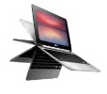
店舗や施設の運営をサポートする各種サービス
お店・企業の困りごと
各種工事・保守サポート
店舗運営コスト削減（ＦＭ）
グローイング・アカデミー
各種機器設置やメンテナンスサポート
USEN ファシリティマネジメント
● LAN配線、wi-fi整備
● LED照明、省エネ機器
● 防犯カメラ
● ICT機器のキッティング
● USEN加入チェーン企業様のネットワークでの共同運用による定期清掃や設備点検・管理
● 修理や修繕など店舗の維持、管理に必要な運営コスト削減サービス
● サービス業に特化した定額制研修
● 人材が集まる！定着する！
● 全国6都市で受講可能な定額制研修
緊急トラブルサービス
福利厚生サービス
店舗の覆面調査
● 店舗での水回り等のトラブルに24時間
365日駆けつける店舗救急サービス
● 加入店様向けパック料金もご用意
●600円／人の低コストで導入可能
● 手続きはすべてベネフィットステーションが対応
● 全国展開のチェーン店・商業施設に対応
● 国内最大級の覆面調査サービス
● レポートは来店から数日で提供
● 数多くのレポートが集まる
ICTソリューション
外国人材総合支援サービス
分煙対策サービス
分煙ブース
●セキュリティ、モバイル、クラウド、データセンター等
の豊富なサービスラインナップをご用意
●業種も製造業、サービス業、IT、金融業、
運輸業、官公庁など豊富な実績
●採用から雇用定着までサポート
●外国人材登用の際に必要となる様々な
申請の取次ぎなども行います
●受動喫煙防止法の対策として設置
●施行時間が短く、長寿命
●USENでは組立て式喫煙室を提案

Slide 12


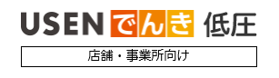
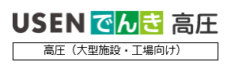
店舗や施設の運営をサポートする各種サービス
コスト削減
企業包括保険（損害保険）
新電力サービス
新ガスサービス
● 現状分析・リスクチェックによる保険料削減
● 保険内容オーダーメイド
● 契約一括管理
● お得なでんきの提供サービス
● 品質や設備は現在のまま
● 電気料金明細で簡単お見積
● 東京ガスの一般契約より必ずお得に！
● 品質や設備は現在のまま
● 検針票で簡単お見積
LED照明コストカット
LEDレンタルサービス
● 試算結果を見て導入判断
● 初期コスト0円
● 5年間のLEDレンタルプラン
● 5年後はお客様のモノに

Slide 13



























店舗や施設の運営をサポートする各種サービス
開業決意ステージ
コスト削減
・ 物件選定
・ 開業資金
通信・決済
LED照明レンタル
お店・企業の
困りごと
オペレーション
UTS 分煙ブース
ファシリティマネジメント
ICTサービス
仕入れ・
調達
開業支援ステージ
・ 設計・施工
・ インフラ
集客支援
店舗設備
運営支援ステージ
スタッフコール
USENモニタリングセンサー
デジタルサイネージ
空間演出
・ 人材活用
・ 販売促進
CS向上
店舗オリジナル放送
メディアプランニング

Slide 14








【光回線】フレッツ光／USEN光＋
沢山データを使う環境でも、NTTの安定した通信でサクサク快適。
面倒な開通手続きもUSENにお任せください！
USEN-NEXT グループにて、フレッツのお申込みからNTTとの工事調整まで全て対応
新店OPEN時にBGMと一緒に光回線も窓口１つでＯＫ
お申込みイメージ
・現場調査
・内容確認の対応
・工事スケジューリング
お取次ぎ
お申込みいただいた後はUSENが窓口となって一括対応いたします
お客様
「フレッツ光」から切り替える（転用）方も、
新規に導入する方にも、おトクな光回線をご提供
「USEN光」は、NTT東日本が提供している「フレッツ光」のサービス品質・速度はそのままに
おトクな料金でご利用いただける光インターネットサービスです。
工事不要
速度・品質そのまま
利用料金おトク
オプション「USENひかり電話」（IP電話サービス）を使えば通信費をさらにコストダウン可能！
通信・決済

Slide 15



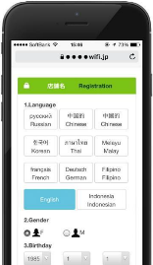
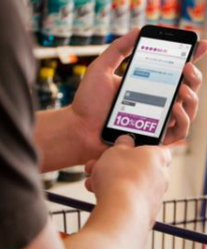
【チェーン店向けフリーwi-fi構築サービス】 U-SPOT Enterprise
高速・大容量のチェーン店向けオリジナルWi-Fiサービス
U-SPOT Enterpriseは、従来のネットワークに比べ、回線が混みあうことなく
ストレスフリーで快適な通信環境が可能です。
USENなら企業独自のブランドでサービス展開が可能です
独自ドメイン
SSID変更
ヘッダー／フッター変更
会社名や、店名、ブランド名など、貴社オリジナルのドメインが可能なため、自社サービスのように運用が可能です。
お客様が利用しやすいように、SSID（ネットワーク名）を変更することで、混乱を防ぎ、スムーズにご利用いただけます。
プラットフォームのヘッダー・フッターに会社名やブランドロゴを入れ、積極的なブランディングが可能です。
IPv6プロバイダ
だから圧倒的に速い！
Enterprise版ならではの機能も充実
訪日外国人観光客への配慮
本部主導のオペレーション
●日本語・英語だけでなく、11言語に対応
英語・中国語（繁体）・中国語（簡体）・韓国語・ロシア語・タイ語・マレー語・フランス語・ドイツ語・フィリピン語・インドネシア語
●利用開始時のリダイレクトページ内で広告やクーポンの限定配信などの表示が可能
本部発信でキャンペーン情報やクーポン配信などをダイレクトに発信することが可能です
●インバウンド旅行客を想定し、通常ID登録せずに接続可能
言語選択画面で性別と生年月日を選択するだけで、
1回最長30分の接続を最大1日6回可能です
●地域・店舗ごとの集計機能で販促UP
日別利用者数/登録者数推移/性別利用者数/年代別利用者数/（外国人）言語利用者数/月別推移/時間帯別利用者数
通信・決済

Slide 16

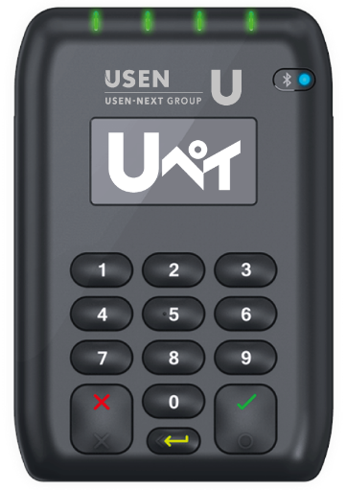


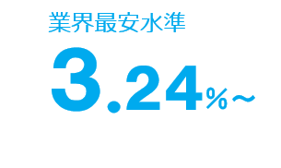













【キャッシュレス決済端末】 Uペイ
主要クレジットカードだけでなく、交通系電子マネーも使える！
端末・プリンターが無料レンタルの店舗向け決済サービス
0円
● 決済データは暗号化された上で処理されるのでセキュリティも安心
● 通信環境さえあればテーブル会計も移動販売のカード決済もOK
● 分割・リボ払いなど複数回払いにも対応 ※別途審査がございます
▶ 対応カードブランド
▶ 対応交通系マネー（実装予定）
と連動することでよりスマートに
レジ・決済がご利用いただけます！
通信・決済

Slide 17

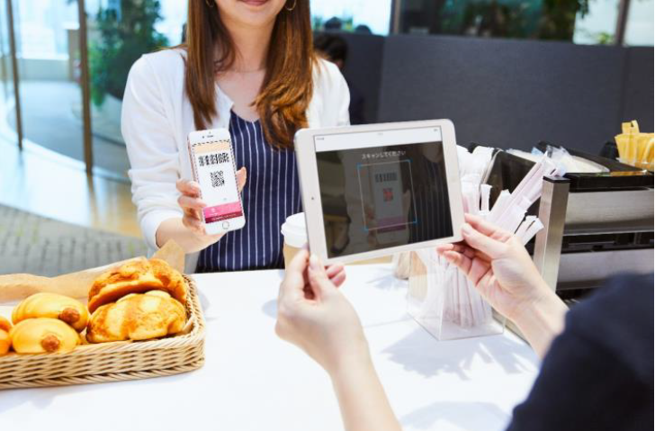
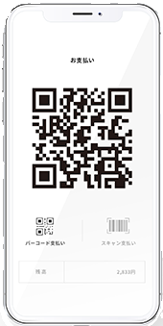
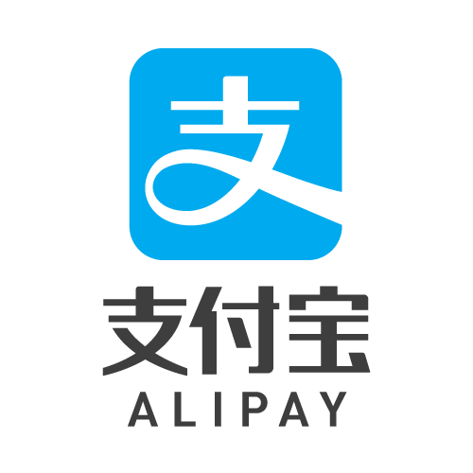
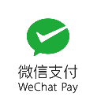


【ＱＲコード決済サービス】 UペイQR
あらゆるQR決済が一度のお申込みで利用できる モバイル端末とQRコードを用いたキャッシュレス決済サービス
高い還元率・利用の簡易さで利用者の指示を集め、市場が急拡大しているQRコード決済。
UペイQRはお店側で決済金額を入力するため、金額のうち間違いがなく安心感があり、お客様が提示された画面のQRコードを読み込むだけで自動判別、スムーズに決済完了します。
UペイQRの特徴
初期費用
月額費用
０円
準備いただくのはiOS端末（iPhone、iPad）のみ。アプリをダウンロードするだけでご利用いただけます！お申込み後に発行するIDとパスワードを発行後、ご利用いただけます。
対応決済ブランド
複数のQRサービスをまとめてご利用が可能に！
対応サービスは順次追加予定となります
３.２４％～
手数料率
Alipay、WeChat Payは3.0％
導入費用を含め、業界最安水準の費用でご提供いたします。
通信・決済

Slide 18

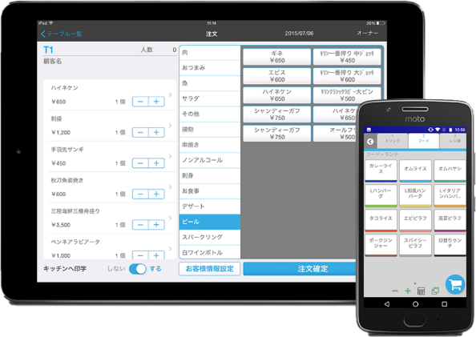
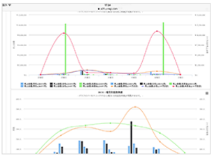



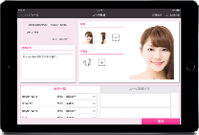
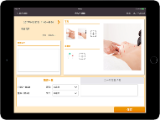
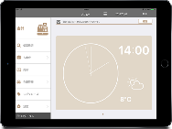





【タブレット型POSレジ】 Uレジ
多機能×低価格な業態に特化した機能を取りそろえたタブレットPOSレジ
店舗ICT化の促進やタブレット等の低価格化により、安価で高機能なタブレットPOSレジが普及しています。Uレジはレジ機能だけでなく、データ管理・分析機能も充実し、24時間365日のサポートも万全。安心してお使いいただけます。
Uレジの3つの特徴
1
メニュー・商品登録・売上管理と分析機能
● 商品登録
● 売上実績の自動集計
● リアルタイム売上集計管理
各業態別モデル
● 売上実績の自動分析
顧客管理やカルテ機能、在庫管理や免税販売など業種に特化した機能を搭載
理美容サロン向け
治療院向け
小売向け
2
クラウドサーバーで
データ保管
3
簡単操作
会計済み売上データはiPadから自動送信。
どこでもリアルタイムでデータ確認が可能です。
マニュアル要らずの直感的な操作性で、だれでも簡単にレジ操作が可能です。
オペレーション

Slide 19

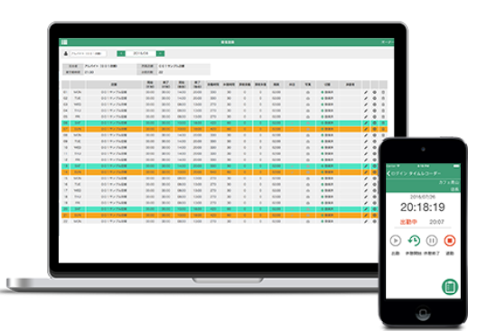
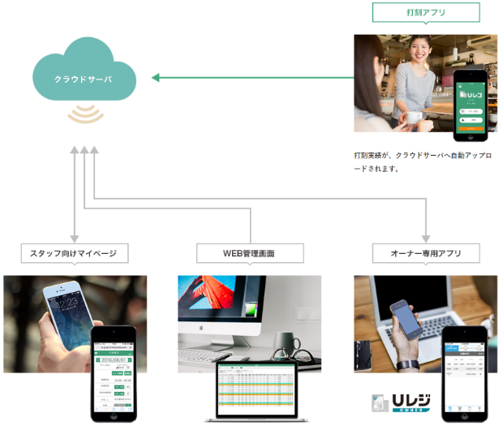
【クラウド型勤怠管理システム】 Uレコ
タブレット・モバイル端末を利用したクラウド型勤怠システム
シフト作成もでき、店長・オーナー様側の管理も軽減
打刻を行うためのタブレット・モバイル端末1台で簡単導入できるうえ、
カンタン操作で研修が不要。
スタッフの勤怠がこれ1台で管理可能になります！
利用イメージ
関連サービスのオーナー専用アプリを利用すれば、リアルタイムで出勤情報の閲覧が可能。データは管理され給与ソフトと連携します。
不正防止
クラウド管理
リアルタイム確認
連携管理
Uレコ 3つの機能
1
打刻管理機能（出勤・退勤・休憩開始／終了）
２
勤怠管理機能（確認・変更・承認）
３
シフト管理機能（希望シフトの集計・管理）
オペレーション
Notes:
店舗のICT化が進むと、働くスタッフのオペレーションも進化していく。
世の中では「働き方改革」というワードが盛んに叫ばれていますが、店舗運営の現場でも、より適正な勤怠管理や、不正の抑止等が重要
これまでの打刻機器ではなく、顔認証にも対応するクラウド型のシステムのニーズが高まっている。
従業員を雇って店舗運営されている先であれば、どこでも提案が可能
■USEN Time Recorder
初期費用 1万円（NET価格も1万円）
月額費用 単体 6千円（NET価格は3千円）
Uレジセット ６千円（NET価格は１千円）

Slide 20

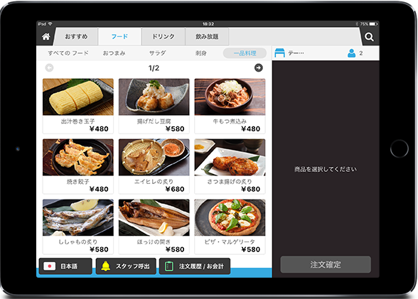

【テーブルトップオーダー】 Uレジ TTO
Uレジと連動したテーブルトップオーダー
会計もデータ分析もスムーズです
お客様ご自身がiPadから直接注文を行う事で人手不足を解消！
注文が厨房のキッチンプリンターに直接届くことで、料理提供の時間を
短縮し、業務効率化を可能に。
４つの特徴
直感的な操作性でかんたん利用
UレジFOODと連動でスムーズ会計
専用機に比べ低コストで運用可能
1台導入も可能で店舗に合わせた使い方が可能
どなたでも簡単に操作が可能です
UレジFOODと
連動
（新規店舗向け）
注文から会計までスムーズで業務効率UPに
iPad利用のため導入費用も抑え、省スペース化にも繋がります
個室のみ、宴会利用などニーズに合わせてご利用いただけます
オペレーション

Slide 21

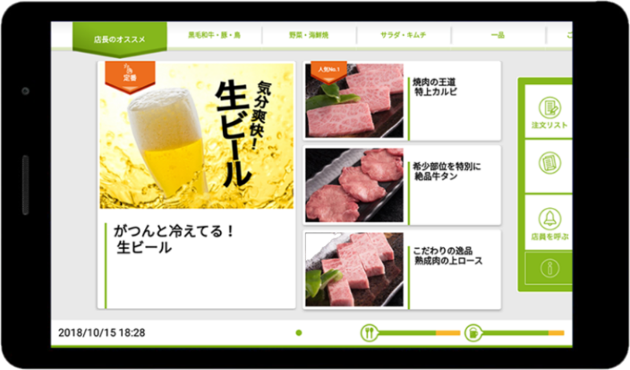



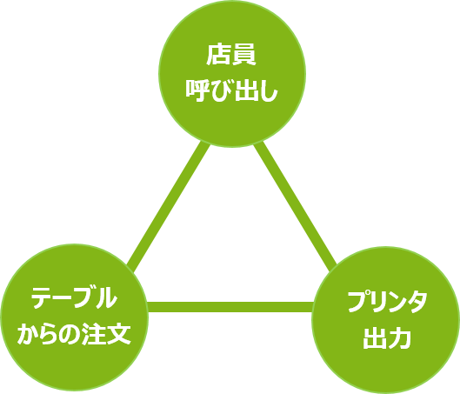




【テーブルトップオーダー】 U-Order
飲み放題・食べ放題メニューの注文に最適！レジ環境はそのままに、初期・機器費用無料で導入ができるセルフオーダーシステム
U-Order 6つの機能
放題メニュー、アラカルトメニューともに対応しており、また、通常の呼び出しベルにはない、オーダーを直接厨房に伝える機能により、フロアスタッフの省人化に繋げられます。
高機能
呼び出しベル
オーダー情報の
印字
複数プリンタ
制御
会計時のスタッフ呼び出し
お水・おしぼり注文 etc
放題時間、お客様数、ラストオーダーや放題終了時の印字
出力先の出し分け
複数のプリンタの制御が可能
ご利用レジは何でもOK！
今お使いのレジを入れ替えすることなく
ご利用が可能です！
放題
インジケータ機能
メニューの説明
サブメニューの
登録
食べ・飲み放題それぞれの残り時間を、インジケータでアラート表示が可能
写真とメニュー名
説明文を個々に登録
トッピング等、2階層までメニュー登録が可能
オペレーション

Slide 22

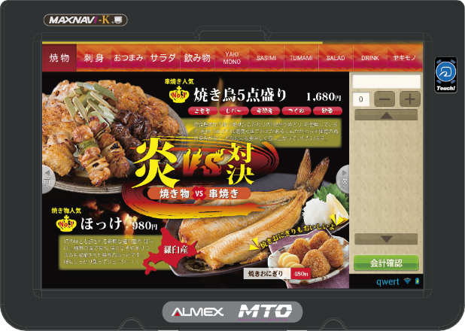
【テーブルトップオーダー】 MAX NAVI
業務用ならではのカスタマイズ可能なテーブルトップオーダーでサービス品質を向上
６つの特徴
マルチリンガル対応
英語も中国語も！ 今の時代に必須のマルチリンガル機能
もう一品セールス（リコメンド機能）
スタッフに代わって「もう一品」をオススメ！単価アップ促進
オススメPOP-UP（プッシュ通知機能）
お食事の経過時間に合わせたメニューをお客様へお知らせ
リアルタイムセールス
数量限定品や希少性のある商品を、任意のタイミングで表示
ファーストオーダーウィザード
「まずはビール」というお客様を「ファーストドリンク」
「クイックメニュー」に誘導
オーダーランキング機能
人気メニューやオススメランキングでお客様の興味をそそる
✅ お待たせせず、お客様満足度を向上
✅ 「もう一品の追加」で、売上アップ
✅ 人件費削減につながるソリューション
✅ リピーター促進の機能がさらに充実
オペレーション

Slide 23

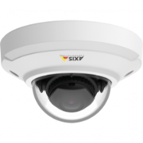

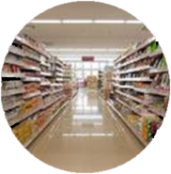
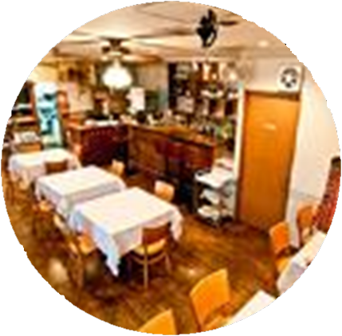

【クラウドカメラ】 NEXTクラウドビュー
店舗のニーズに合わせた遠隔視聴可能のクラウドカメラサービス
防犯・スタッフオペレーション向上など使い方は自由。店舗運営に欠かせないツールの一つです。
USENでは店舗のニーズに合わせ様々な監視カメラの販売と設置をサポートします。
死角となる通路での万引きの発見や抑止
これ1台で録画も対応！
遠隔での視聴・操作も可能
現金を扱うレジ周りの盗難、スタッフによる
金銭トラブル抑止
遠隔地での店内状況チェック
レジ混雑解消、接客オペレーション等の
お客様サービスを向上
店内設備

Slide 24
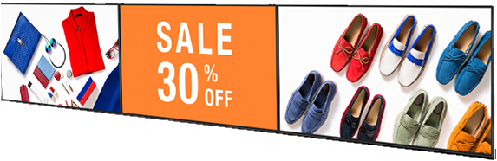
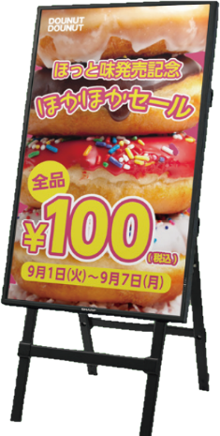
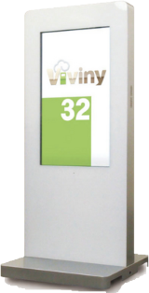
【店頭・店内用電子広告】 デジタルサイネージ
USEN
デジタルサイネージ
オリジナルコンテンツ作成で集客UP！
USENサイネージにお任せください！
販売促進
導入のご相談からコンテンツ制作、アフターフォローまでUSENにてワンストップ対応いたします。
ニーズに合わせたハードのご提案
天井パネル型
防水タイプやタブレット型、大型モニターetc…
サイズ・コスト・保証面といったお客様のニーズに合わせご提案
お手持ちの不稼働ディスプレイの運用もご相談可能です
天吊り型、壁掛け型など
お客様のご要望にお応えします
ブランディング
店舗PR
屋内イーゼル型
高品質なコンテンツと様々な運用プラン
クオリティ、スピード、コストパフォーマンスと
どれも質の高いコンテンツをご提供いたします
初めての方でも安心なテンプレート利用プランもご用意ございます
安心のサポート
業務効率
コスト削減
初期の導入から機器の保守・コンテンツの制作、配信システム
までUSENがワンストップでサポート
全国に145拠点あり、トラブル時など困った時でも安心です
屋外スタンド型
店内設備

Slide 25
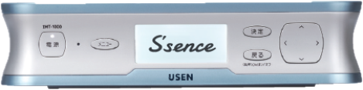
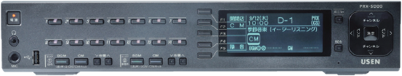

【業務用店内放送サービス】 S’sence / PRX-5000
店舗オリジナル放送システム
CMやBGMも自由自在！
本部主導型オリジナル放送システム
様々な用途にご利用いただくことができ、店内放送を導入することで販促だけでなく、オペレーションの徹底や統一が可能です。
専用チューナー
お客様本部
打ち合わせ・商談
収録・制作
編成・配信
設置工事・配信
全国の店舗へ
インターネット対応型
放送コンテンツ
・プログラム編成・制作
・オプションコンテンツ
・オリジナルCM制作
・サウンドロゴ制作
配信インフラ
・グループ分け配信
・CM管理
・番組管理
・保守/リモートメンテナンス
● グループ分け指定配信
● エリア指定配信
● 店舗指定配信
プログラム配信
最大10ch可能、最大1000グループの流し分けに対応
■設置・保守
放送センターから店舗機器まで、すべてUSENが一括手配
ケーブル・CS対応 ハイブリット型
■本社主導型
BGMとCMをどの店舗でどう放送するのかを
本部主導でオンライン制御し、最適な情報を各店舗へ
■販促・ブランディング
空間演出だけではなく、CMなどを用いて宣伝・告知ブランディングの
メディアとして活用
コメントのリモート再生、CMのセンター配信 に対応
■業務効率向上
業務管理、社内告知、従業員向け放送など多岐に有効活用
空間演出

Slide 26


























【通訳サービス】 どこでも通訳／USENエコノミー通訳
どこでも通訳
iPadやiPhoneのTV通話機能「Face time」を利用し、各言語に対応するオペレーターと実際に会話し、24時間365日で通訳を行うサービス※
※ 本サービスは、株式会社スマートボックスによって提供しております。
※ 一部の言語についてはサービス提供時間が異なります。
固定電話や携帯電話を利用した５ヶ国語に対応した低価格の２者間電話通訳サービス
対応言語は5か国語
通訳オペレーターがお電話口で丁寧に翻訳対応いたします
対応言語は12か国語
英語
中国語
韓国語
ポルトガル語
スペイン語
オペレーターは全員ネイティブレベル(日本語検定1級保持者)
英語
中国語
韓国語
ポルトガル語
スペイン語
ベトナム語
USENエコノミー通訳の安心ポイント
タガログ語
タイ語
フランス語
ネパール語
ヒンディー語
ロシア語
いつもお使いの電話機さえあれば、低コストで導入が可能です
初期費用 5,000円 (税別)
月額 980円 (税別)
カンタン４STEPで利用可能
通話サービスがご利用できる環境であれば時間、場所を問わずに通訳が可能です
電話がつながれば受話器を渡すだけでOK
「❶ English」
Hello!
「❷ Chinese」
「❸ Korean」
●
●
①アプリアイコンをタップ
②言語を選択
③オペレーターより
コールバック
④通訳スタート
①ご指定の
番号へTEL
●
③受話器をお客様に
受け渡すだけ
②音声ガイダンスに従い、言語を選択
CS向上

Slide 27
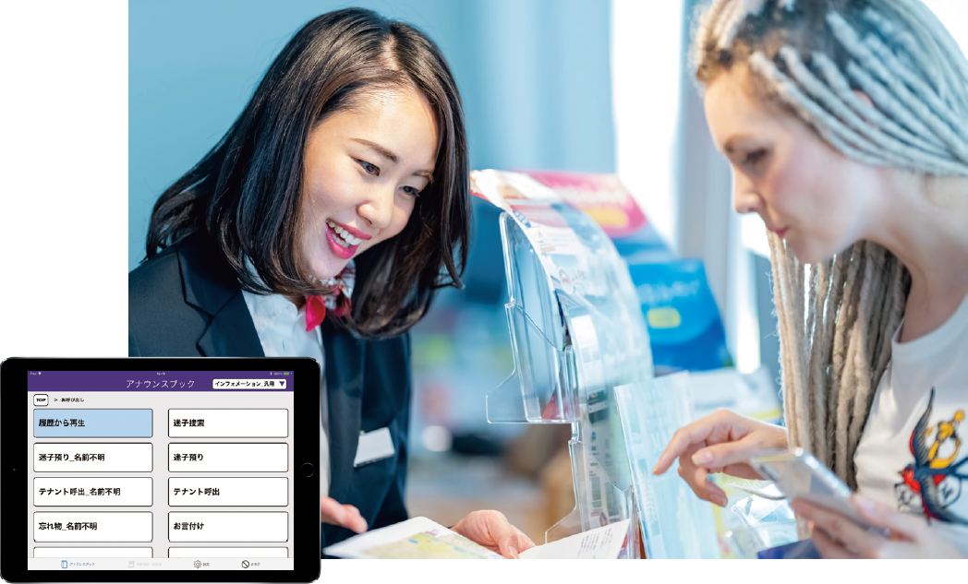





【インバウンド向けの館内・店内放送】 USENおもてなしキャスト
館内・店内インフォメーションのインバウンド対策
館内で放送されるアナウンスを多言語で案内が可能です
おもてなしキャストの3つの特徴
放送設備に簡単接続
1
アプリをタブレットにインストールして放送設備に接続するだけ！
簡単・リーズナブルに多言語放送ができます。
テンプレート音声が充実
２
火災・地震・津波・停電・避難訓練・緊急事態、よく使用するアナウンスが最初からインストール済みです。通常時の落としものや迷子呼び出しにも対応。
4ヶ国語のネイティブ音声（日・英・中・韓）
３
日本語のほかに、英語・中国語・韓国語に対応。ネイティブ発音の聞き取りやすい音声で、使う言語も自由に選択が可能です。
アプリひとつで放送音声や案内表示を多言語対応に！
にぎやかな場所でも
受信可能
アナウンスの途中でも
アプリ上で全文表示
母国語のみを表示
既存設備の利用可能
※一部未対応機器が
ございます
音波を使うので
電波干渉の心配なし
CS向上

Slide 28


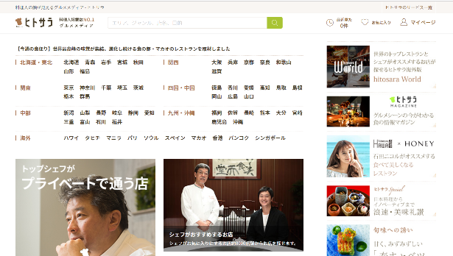


【料理人の顔が見えるグルメメディア】 ヒトサラ
料理人をはじめ「ヒト」と「サラ」にこだわりや
独自性を持った飲食店の集客を支援するグルメメディア
ヒトサラが選ばれる理由
① 料理人にフォーカスしたコンテンツ
約11,000人の料理人情報を掲載する「料理人名鑑」、食のプロという立場を活かした、価値ある情報を発信いただく「シェフがオススメするお店」など、料理人にフォーカスしたコンテンツで、作り手の思いを伝えます。
② クオリティの高い店舗ページと編集コンテンツ
プロカメラマンとライター取材によるクオリティの高い店舗ページで、来店後のミスマッチを少なくし、再来店につなげます。また、オリジナリティの高い編集コンテンツにより、食に関心の高いユーザーを集めます。
幅広い集客を可能にする豊富な機能とオプション
●即時予約機能
●食べログとのメディア連携
●インバウンド、ウェディング向け専用サイト連携
集客支援

Slide 29





【店舗公式アプリ作成サービス】 UPLINK
リピーター作りや、販促・CS向上のための
スマホ公式アプリ作成サービス
UPLINK
UPLINK
集客支援

Slide 30














USENの強みを生かしたオリジナルのプロモーション
【広告宣伝・プロモーション】 メディアプランニング
USEN メディアプランニングサービス
USENにお任せください！
店舗での宣伝販促に特化したサービス
各種イベント
音楽放送をはじめとして培ってきた、さまざまなレコードレーベル、芸能プロダクション、映画配給、アニメ制作会社、テレビ局など、幅広い関係値を活かし、お客様にあった様々な企画、クリエイティブをご提案いたします。
集客やインナー向けのイベントを演出からご提案いたします。MC・ゲストのキャスティングのみも承ります。
image
image
キャスティング
※一例
番組企画・制作
イメージキャラクターのキャスティングや、タイアップキャンペーン、コラボ商品開発など、幅広くご提案いたします。
キャスティング力を生かし、魅力的な音声CMや
動画（CM）の制作・企画をご案内します。
USENが販促活動を
お手伝いいたします！
image
image
image
image
※一例
※一例
PR
タイアップ
TVパブリシティ
PRイベント
WEBPR
話題のアニメ・新作映画などのタイアップキャンペーンを企画。オリジナルノベルティ等で来店を促進します。
訴求力抜群のTV番組内でのPRのご案内。
話題性の高い企画、制作まで一括でご提案。
ゲストキャスティング、メディア誘致など、企画・制作からご提案。
image
image
image
image
image
※一例
※一例
集客支援

Slide 31




【店舗用品通販サービス】 USEN CART
USEN加入店が無料でご利用いただける店舗用品の通販サービス
【還元特価商品の一例】
※コピー用紙、レジロール、ペーパータオル等、USEN加入店限定の還元特価でご提供中！
コピー用紙（A4）
500冊あたり
感熱レジロール
58mm幅
1巻あたり
ペーパータオル
200枚あたり
税別￥299
税別￥79
税別￥96
＜チェーン店企業様向け特別機能について＞
● 包括契約締結の場合、店舗ごとでのアカウントの初回登録不要です。
● 商品代金は、一括請求又は店舗への個別請求のいずれかを選択可能です。
● 本部指定の商品だけを「★いつもの」に登録し全店で共有が可能です。
＝支店で発注できる商品を本部指定商品（=★いつもの）だけに限定することが可能です。
仕入れ・調達

Slide 32





産直食材通販 「REACH STOCK」
【飲食店業務用食材仕入れ】 REACHSTOCK
生産者 と 飲食店 をダイレクトにつなぐ
WEBプラットフォーム
掲載の生産者数は300件を突破。
北海道から沖縄まで、日本全国各地の生産者が手掛けたおいしい食材を
産地直送で飲食店にお届け致します。
厳選のこだわり食材
「誰が・どこで・どういう思いで」食材を作っているのかを知るために
必ずREACH STOCK事務局が生産現場に訪問。
安心・安全の食材は勿論、食材と一緒にストーリーもお届けします。
難しかった産直を身近に
支払い方法の交渉など、産直を始める際の時間とストレスを軽減。
安心の翌月末払いで料理として提供してからのお支払い。
代引き取引しか受けないこだわりの全国の生産者と繋がれます。
アプリでいつでもどこでも仕入れ可能
スマホ１つで手軽に発注可能！
全国の農家・漁師の生産者と
直接コミュニケーションを取りながら
最適な仕入れが可能
仕入れ・調達

Slide 33



【各種工事・保守サポート】 USENテクノサービス
全国の多種多様なロケーションにおける設備導入や保守作業を
一元管理のオペレーション、全国均一でご提供するサービス
株式会社USENテクノサービス
■建築業許可
電気工事業：東京都知事許可（般-27）第143269号
電気通信工事業：東京都知事許可（般-27）第143269号
音響工事
LED照明、省エネ機器（ハイブリット安定器）等の設置・球交換
※Enterprise版はメールアドレスの発行は御座いません。
LAN配線やWi-Fi環境整備
エンジニア 700名以上
資格保有者
・電気工事士：550名以上
・工事担任者：390名以上
防犯カメラ設置工事・TV共聴設備の構築・地デジアンテナの設置
全国141エリア
365日対応
店舗・施設などへの定期保守訪問や緊急時の駆けつけメンテナンス
各種ICT機器などのキッティング、
電気・電子機器再生作業
お店・企業の困りごと

Slide 34







【店舗運用コスト削減】 ファシリティマネジメント
USEN ファシリティ
マネジメントサービス
一括管理でコストダウンをお手伝いします
店舗維持管理費の最適化サービス
多店舗展開されるチェーン店企業様のネットワークを活かし、
店舗運営に関わるあらゆる項目のコストダウンのご提案が可能です。
エアコンの分解洗浄
厨房内清掃
害虫駆除
廃棄物処理
【ランニングコスト削減】
■清掃
床面定期清掃、日常清掃
エアコン分解洗浄等
■消耗品
レンタルマット、モップ等
■環境衛生
防虫、防鼠
■廃棄物
一般・産業廃棄物等
■設備管理
消防設備点検、防火対象物点検等
客席の床面清掃
（洗浄＋ＷＡＸ）
ガラス清掃
レンタルマット
お店・企業の困りごと

Slide 35




【会員制緊急トラブルサービス 】 USENレスキュー24
お電話1本で24時間365日駆け付け対応。
店舗運営の様々な緊急トラブルにいつでも対応・サポートするサービス
こんなお悩み、ございませんか？
特定の業者がいない為、都度業者を探している
業者（対応窓口）を一本化したい
現在、特定の業者が決まっているが、料金が高い…
業者は決まっているが、作業ごとに業者が違い、
請求書管理などが煩雑
USENなら、お電話一本で水回り、カギ、ガラス関連のトラブルに24時間365日駆け付け対応いたします！※１
音楽放送加入のお客様は 500円／月、入会費 0円でご利用可能！（通常入会費：10,000円（税別） 月額費用：2,500円（税別））
カギが開かない・・・
トイレが詰まってしまった・・・
ガラスを割ってしまった・・・
作業費：8,400円
出張費：7,350円
・
・
・
通常料金
15,750円
▼
作業費：17,850円
出張費：8,400円
・
・
・
通常料金
26,250円
▼
作業費：8,900円
出張費：6,300円
・
・
・
通常料金
15,200円
▼
通常の鍵開錠
（1ヶ所 約50分）
トイレのつまり除去
便器を脱着しての除去
（1箇所 約50分）
無料！
無料！
ガラスの割れ替え
（1箇所 約50分）
ガラス代のみ！
1店舗につき、年間100,000円分までの作業代金が無料になります！※２出張費、夜間対応料金なども不要！
※１ 弊社提携業者が作業を行います。 ※2 作業費が100,000円を超過した場合は、1年経過後に再度100,000円までの枠が復活します。
お店・企業の困りごと

Slide 36





【定額制研修システム】 グローイング・アカデミー
店舗サービスに特化したスタッフ向け定額制の研修システム
スタッフのこんなお悩み、ございませんか？
● スタッフがすぐに辞めてしまう（離職率が高い）
● 教える人によって、抜け・漏れ・バラつき、が出てしまう
● 現場が忙しく、スタッフ間でコミュニケーションをとる機会が不足している
● 教育にあまり時間・費用をかけられず、スタッフの質にバラつきがある
● 評価や教育の仕組みがなく、教育が店長任せになってしまっている
グローイング・アカデミーにお任せください！
サービス業の現場で必要な、接客･マネジメント･
コミュニケーション力など、現場で役立つスキルや
マインドを徹底的に身につけられることが可能です！
お店・企業の困りごと

Slide 37






【覆面調査】 ファンくる
飲食店に特化した「お店のファンづくり」のための
国内最大級の覆面調査サービス
お客様の声で店舗改善したい飲食店様と
お店を体験してみたい消費者を
マッチングさせる全く新しい覆面調査サービスです！
レポートコストは従来の覆面調査の約3分の１※、しかも飲食代の中でまかなう画期的な料金体系です。
※店舗の客単価によって異なります
お店に来店してからのフィードバックが速くタイムリーに店舗で
確認することができるので、すぐに改善活動に活かせます。
月間で5件～10件のレポートを集めることが可能。
お客様の声をたくさん集めることでさまざまな状況における課題が見えてきます。
お店・企業の困りごと

Slide 38



  【福利厚生サービス】 ベネフィット・ステーション
「手間なく、カンタンに福利厚生が用意できる」
３つのアプローチで社員に笑顔を、会社に活気を与えます！
140万以上の会員制割引サービスで
ワーク・ライフ・バランスの実現
社員の健康リテラシーの向上で
健康増進
いつでもどこでも学び放題で
自己啓発の支援
福利厚生アウトソーシングのメリット
１.低コスト
一人当たり600円/月から導入可能
２.手間いらず
問合せ・申し込み・利用促進まで全て対応
３.全国対応
全国展開のチェーン店・商業施設・WEBサービスに対応
  ベネフィット・ステーションがお得なワケ
スケールメリット
収益モデルの違い
閑散期の利用
1,200万人以上の“超”団体割引
ユーザー課金型だからできる最安値提供
余っている
サービスを安く
1,000万人超の法人会員、249万人超の個人会員からなる1,200万人越えのスケールメリットを生かした団体割引交渉を行っており、通常では難しい割引サービスを実現。
会員企業様からの会費収入を収益としているため、サービスの提供価格に広告掲載費や送客手数料を必要とせず、その分会員限定で安価に提供することができます。
閑散期や飲食店のアイドリングタイムなどサービスの余剰在庫を活用し、会員限定サービスとしていただくことで、高い割引率のサービスを提供することが可能に。
お店・企業の困りごと

Slide 39



【外国人材総合支援サービス】 STAY WORKER
外国人材の登用は企業成長に必要不可欠！
採用から雇用定着までUSENが全面サポート
不法在留者や不法就労者を雇用してしまったらどうしよう…
日本が不自由だと人柄や性格等などが把握しづらくて不安…
早期退職されてしまったら困るな・・・
雇用時の煩雑な手続きや申請などが不安・・・
雇用してもその後の会社や日本の生活をフォローできるか・・・
STAY WORKER 3つのサービス
外国人材の雇用にまつわる不安や課題を解決いたします！
外国人材紹介サービス
特定技能受入期間申請取次サービス
特定技能支援実施業務委託サービス
不法在留などの雇用リスクを回避し、スキル・ 人柄まで把握した適切な人材をご紹介します
当社が「登録支援機関」として、出入国在留管理庁へ各種書類の申請取次を承ります。
外国人雇用の煩雑な受入申請も一括して行うので安心してスタッフ育成に取り組むことが可能です。
※特定技能在留資格の取得を保証するものではありません
特定技能外国人雇用時は受入企業に対し、外国人支援実施が義務化されています。
その支援実施と報告義務を当社に委託することで支援実施基準に適合とみなされます。
※特定技能対象産業分野(14業種)対応
※10か国語365日24時間(一部言語除く）対応
※全国対応
・在留資格カードの偽造チェック
・同国出身者による人物的信頼度チェック
・企業面接時同席 （面接時のコミュニケーション補助）
・早期退職時返金制度等
お店・企業の困りごと

Slide 40








【受動喫煙防止に伴う分煙対策 】 分煙ブース
分煙ブース
2020年4月1日から全面施行の受動喫煙防止対策！
喫煙者・非喫煙者どちらのお客様にも喜ばれる店舗づくりをご提案
改正された健康増進法が2020年4月1日より全面施行
USEN取扱商品の特長
１
施行時間が短い
「喫煙専用室」を設置してそれ以外の場所は禁煙
２
長寿命
「指定たばこ専用喫煙室^{*1}」を作る
３
清掃が容易
USENではパーテーションタイプの
組立て式喫煙室をご提案
４
解体後の転用可能
*1…指定たばこ専用喫煙室(加熱式たばこ)を作る場合、喫煙室の境界部分で禁煙席に煙が流れないように、喫煙側に向かう0.2m/s以上の気流を作りだす為に必要な換気量の換気扇を設置する、天井までの仕切をつける、等の対策を行う必要があります。
お店・企業の困りごと

Slide 41






【ビジネスを支えるICTソリューション】 各種ICTサービス
ICTサービス
ご要望・課題に合わせたICTサービスをご提案いたします
社内のコミュニケーションを効率化活性化したい・・・
▼
今使っているテレビ会議システムを見直したい・・・
▼
デバイスを問わずスケジュール管理やファイル共有を行いたい・・・
▼
ビジネスで広帯域なインターネット接続を利用したい・・・
▼
社内・来客どちらにも対応する、安全なWi-Fi環境を作りたい・・・
▼
コストを抑えた、セキュリティに強い作業しやすいPCを導入したい・・・
▼
ChromeBook
Googleが生み出した
低価格な業務専用パソコン
●遠隔消去や一括設定変更が可能
●店舗据え置きや、貸出用パソコンとして
最適な仕様
●G Suite（Gmail）と連携することで
業務の幅が広がります。
お店・企業の困りごと

Slide 42

【企業包括保険損/損害保険】 お店のあんしん保険エンタープライズ
保険の補償内容はそのままに保険料を削減
USENのリスクコンサルティングサービス
【現状分析・リスクチェック＆コンサルティング】 による企業包括保険提案が、御社のリスク管理体制を一新します。
一般的な保険見直し
＋
USENでは
・貴社に見合った保険商品の選択
・補償内容に漏れや重複がないか
・各保険会社の見積比較
・貴社リスク管理体制の確認
・保険会社との共同コンサルティング
・適正な保険料の再計算
ほとんどのケースで保険料削減が期待できます
企業別 | 業種／施設数 | これまでの保険料（年） |  | コンサルティング後の保険料
A社 | 飲食店・ホテル等 | 火災保険 | 損害保険 | 火災保険 | 損害保険
 | 59施設 | \6,709,680 |  | ￥4,625,760
B社 | 焼き肉店 | 火災保険 | 損害保険 | 火災保険 | 損害保険
 | 10施設 | \721,010 |  | \411,320
C社 | 美容室 | 火災保険 | 損害保険 | 火災保険 | 損害保険
 | 83施設 | \3,450,600 |  | \3,285,710
削減額 | 削減率
\2,083,920 | ▲ 31.1％
\309,690 | ▲ 43.0%
\2,223,480 | ▲ 64.4%
1
現状分析
２
リスクチェック&コンサルティング
３
最適提案
現在ご加入している保険の証券・明細データ等をご準備頂き、補償漏れや重複が無いか、また保険金額が充分であるか等を分析します。
リスク管理体制や事故時の損害軽減策の実施状況を、ヒアリングまたは現地確認等で行います。
リスクチェックの結果を基に、リスクに見合った商品・補償を選定し、またリスク状況に応じた適切な保険料を設定し、企業包括保険として提案します。
コスト削減

Slide 43





【新電力サービス】 USENでんき
現在の送電環境・電気設備はそのまま！契約会社の 切替手続きで電気料金が安くなる新電力サービス
飲食店や美容室、小規模な事務所や倉庫など、
いわゆる業務店のお客様向けサービス
■低圧電力 業種別 削減例
※東北、北陸、中部、関西、中国、四国、九州エリアへのご提供となります
業種 | 現行年間電気料金 | 削減後電気料金 | 削減額 | 削減率
レストラン・カフェ | \1,047,330 | \947,321 | ¥100,009 | ▲9.5%
エステサロン | \561,603 | \498,856 | ¥62,747 | ▲11.2%
アパレルショップ | \643,610 | \581,829 | ¥61,781 | ▲9.6%
オフィスビル、工場、老健施設、病院など大きな規模の建物のお客様向けサービス
■高圧電力 業種別 削減例
※東北、一部東京、北陸、中部、関西、中国、四国、九州エリアへのご提供となります
業種 | 現行年間電気料金 | 削減後電気料金 | 削減額 | 削減率
工場 | \2,560,560 | \1,867,795 | \692,765 | ▲27.1%
カーディーラー | \8,261,468 | \6,797,324 | \1,464,144 | ▲17.7%
宿泊 | \7,076,533 | \5,741,609 | \1,334,924 | ▲18.9%
■まずはお得になるか、料金シュミレーションから！
料金シュミレーション
お申し込み
ご利用開始
「電気料金計算内訳書」など現在の契約状況、使用実績がわかる書類を12ヵ月分ご準備ください。それを元にお見積もりを作成いたします。
お見積結果、契約内容についてご確認の上、お申込みいただきます。
お申し込み後、約3～4ヵ月で供給開始となります。※電力供給はテプコカスタマーサービス株式会社が行います
コスト削減

Slide 44




【新ガスサービス】 USEN GAS
東京ガスの一般契約料金より必ずお得になるサービス!!
USEN GAS 2年契約
東京ガスの一般契約料金に対して一律 ５％割引
※ 単年契約もございます。（東京ガスの一般契約料金に対して一律３％割引）
削減例（ガスのご使用量が月平均400㎥の飲食店様）
＜供給対象エリア＞ 東京都・神奈川県・千葉県・埼玉県・茨城県・栃木県・群馬県で、東京ガス（都市ガス）を
利用している法人のお客様 ※一部対象外エリアあり
＜ご利用までの流れ＞
■現在の契約から切替のお客様
お申込
切替処理
ご利用開始
■ご新規のお客様
お申込
開栓作業
ご利用開始
ガスの品質は変わらず提供
まずは契約内容が確認できる資料をご準備ください!
■検針票
■契約管理表
（契約名義、お客様番号、契約種別が分かるもの）
■託送・ガス漏れなど緊急の場合の対応は従来通り東京ガスにて対応
■配管・メーターなど、今までお使いの都市ガスの設備はそのままご利用可能
■ガス設備定期保安点検は、４年に１度東電EPの委託でニチガスが実施
コスト削減

Slide 45






【店舗照明のコスト削減サービス】 LEDレンタルサービス
LED照明
レンタルサービス
経済面、性能面、衛生面すべてにおいて優秀！LED照明をクレジットでもリースでもなくレンタル導入する新サービス
電球交換代
照明電気代
切り替え後の
お客様の利益
6年目以降
お客様の利益
は更にUP！
LEDレンタル料
レンタル費用が不要に！
照明電気代
50～90％
もダウン！
照明電気代
照明電気代
現在
導入～5年目
６年目～
ＬＥＤ照明の4つのメリット
● 消費電力が低い ● 寿命が長い ● 熱を持ちにくい ● 割れにくい
初期コスト完全０円！
工事費を含めてレンタル！
3,000種類を超えるラインナップ！
試算結果を見て導入判断！
借入枠を使用しない！
安心の最大５年保証！
資産計上不要
５年後はお客様のものに！
Powerd by
コスト削減

